Slide 1
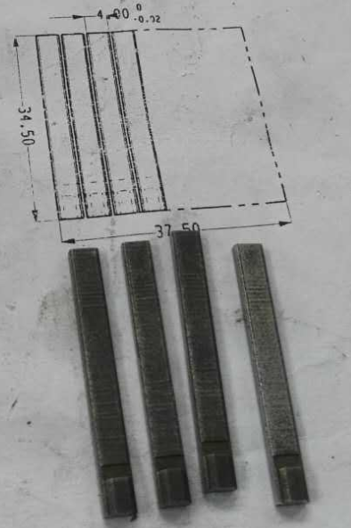
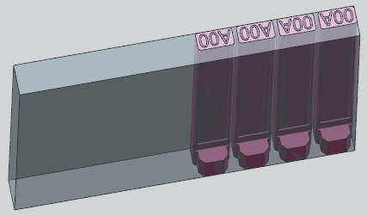
客户编号 | 本厂模号 | 相片日期 | 备注
A38 | JTL16162 | 16-11-14 | 镶件加工方式
案例：16162-前模镶件 2.0mm*4.0mm，零件快丝加工外形回厂磨床再配，而且所有尺寸都不到数；
1、加工费时、费力，而且尺寸不能保证；
2、不能因为慢丝成本、或交期借口降低品质；
3、所有加工必须尽量考虑一个工序一次做完；
4、先把高度、厚度及挂台磨准了以后，慢丝直接外围成型，并且考虑好装配公差，最后装模即可；

Slide 2
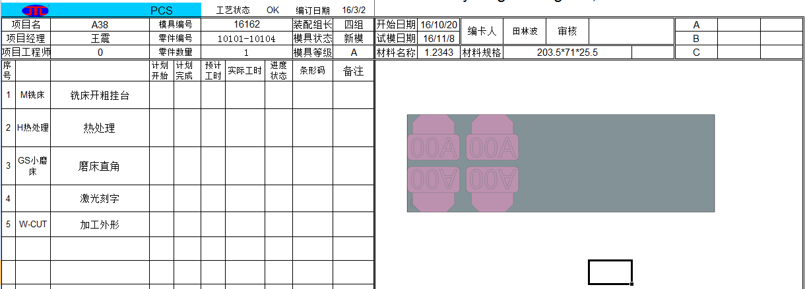
客户编号 | 本厂模号 | 相片日期 | 备注
A38 | JTL16162 | 16-11-14 | 镶件加工方式
现在问题点：
1、加工没有按照既定工艺做，或者我们大家在加工时从来都是不看工艺，不管工艺；
2、工艺没有详细跟进零件加工过程和工艺执行监督反馈；
3、最新图档排位有更新，但是工艺卡没有更新；
4、各工序自己不按工艺做，又自己不检讨优化，出了问题就投诉；
5、生产经理（李勇）管理参与不够；
6、长此以往，永远无法切实改善加工品质；

Slide 3
客户编号 | 本厂模号 | 相片日期 | 备注
A38 | JTL16162 | 16-11-14 | 镶件加工方式
问题解决及质量提升方案：
1、既然做了工艺卡，所有工序必须按照工艺卡执行，如果觉得工艺卡有不妥的地方及时提出改善；
2、工艺师要过称实时跟进零件加工，监督工艺执行情况并及时沟通反馈，过程不断完善；
3、零件图档有更新时，工艺卡要及时更新；
4、各工序自己要不断总结检讨，完善自己工序品质同时要兼顾到整体效益；
5、生产经理（李勇）加强数据记录和过程监督及案例培训；
6、自我观念改变，我们首先要有精品观念、精品意识，才能做出精品零件和精品模具；

Slide 4
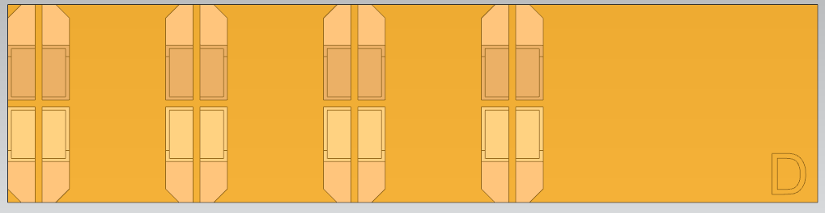
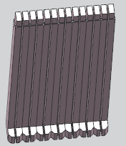

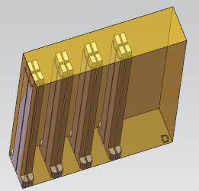
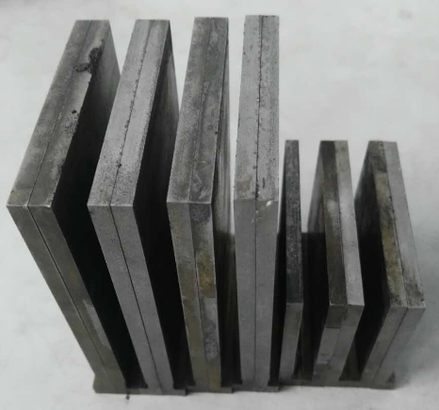
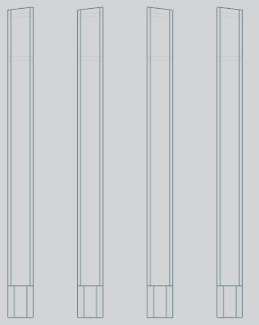
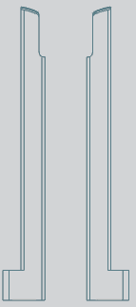
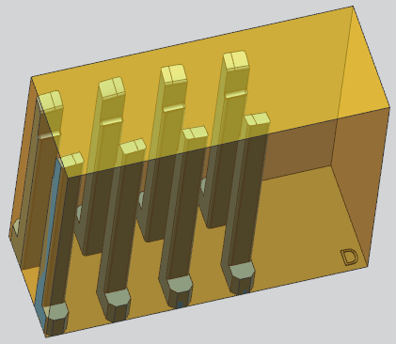
客户编号 | 本厂模号 | 相片日期 | 备注
A37 | JTL16137/8 | 16-11-14 | 镶件加工方式
案例：16137/138-前模镶件 ，后模排气镶件，订料及工艺要求光刀完成后慢丝直接成型，现在又快丝下料后磨床反复；
1、加工费时、费力，而且尺寸不能保证；
2、不能因为慢丝成本、或交期借口降低品质；
3、所有加工必须尽量考虑一个工序一次做完；
4、先把高度、厚度及挂台磨准了以后，慢丝直接外围成型，并且考虑好装配公差，最后装模即可；
现在已经线割，磨床精磨后，排位更改如下形式，慢丝直接放到线割，——工艺跟进
现在已经线割，磨床精磨后，侧面慢丝割准和零件放到切开，再磨床R角——工艺跟进

Slide 5
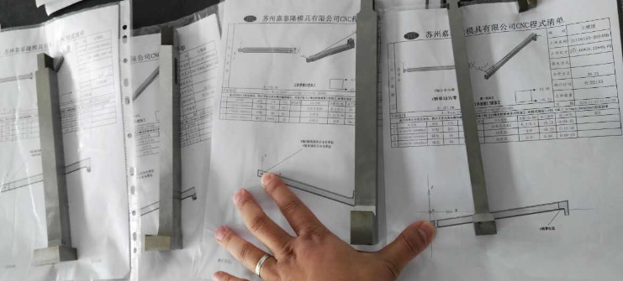
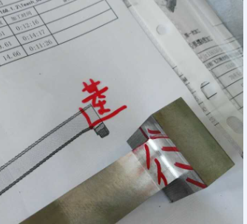
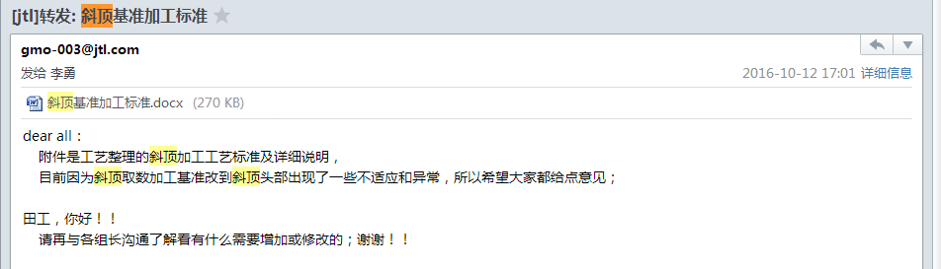
客户编号 | 本厂模号 | 相片日期 | 备注
A46 | JTL16147 | 16-11-14 | 斜顶加工问题及新工艺标准执行情况
案例：
斜顶加工变形，加工不准，异常多
问题过程及原因：
1、16136模具斜顶当时在9月份加工时出现异常，全部重做；
2、当时因为更改为斜顶头部基准取数，加工重视不够形状不准就后续加工导致；
3、10月份特别针对此做了斜顶加工标准，
4、目前加工还是没有按照标准执行；

Slide 6

客户编号 | 本厂模号 | 相片日期 | 备注
A46 | JTL16147 | 16-11-14 | 斜顶加工问题及新工艺标准执行情况
斜顶杆磨床完成后，头部基准慢丝加工到数；不要磨床、QC反复加工检测
问题解决及质量提升方案：
1、斜顶杆头部基准位置由慢丝精加工，避免磨床、QC反复；
2、异形基准位置由CNC加工；
3、后续所有精加工以斜顶头部基准取数加工；
4、前期加工工序必须保证斜顶头部基准准确，及斜顶杆不能变形；
5、品质由加工过程改善控制，不能等到钳工配模修正；
16147-斜顶二次加工还未精光已经变形严重

